Slide 1
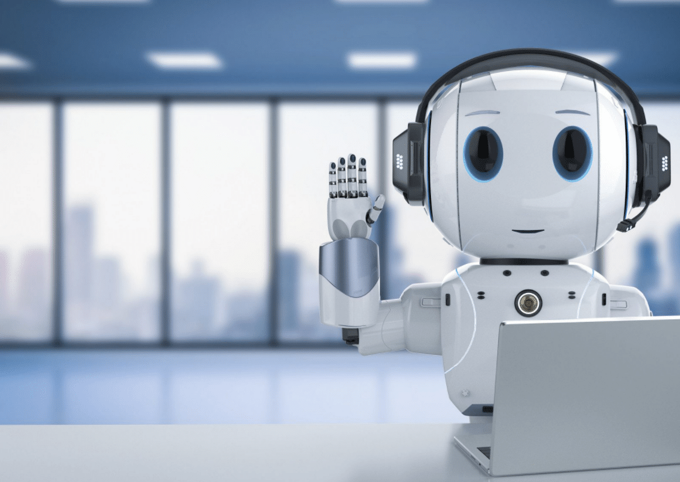
Chatbot
Zoey, Felix, Luca, Phillip

Slide 2
Übersicht
Ziele
Ein EPK für zur Bearbeitung von Serviceanfragen
Chatbot zur Unterstützung
EPK
Kanban
Chatbot-Code
In Python
Mit Github

Slide 3
EPK

Slide 4
Kanban

Slide 5
Code

Slide 6
Ende

